Slide 1
第九章 Laplace 变换
§9.1 Laplace 变换的概念
§9.2 Laplace 变换的性质
§9.3 Laplace 逆变换
§9.4 Laplace 变换的应用

Slide 2
§9.1 Laplace 变换的概念
一、Laplace 变换的引入
二、Laplace 变换的定义
三、存在性定理
四、几个常用函数的 Laplace 变换

Slide 3




一、Laplace 变换的引入
1. Fourier 变换的“局限性”？
当函数 满足 Dirichlet 条件，且在 上绝对
可积时，便可以进行古典意义下的 Fourier 变换。
由于绝对可积是一个相当强的条件，使得一些简单函数
(如常数函数、线性函数、正弦函数与余弦函数等等)的
Fourier 变换也受到限制。

Slide 4

一、Laplace 变换的引入
1. Fourier 变换的“局限性”？
广义 Fourier 变换的引入，扩大了古典 Fourier 变换的适
用范围，使得 “缓增” 函数也能进行 Fourier 变换，而且
将周期函数的 Fourier 级数与 Fourier 变换统一起来。
广义 Fourier 变换对以指数级增长的函数如 等
仍然无能为力；而且在变换式中出现冲激函数，也使人
感到不太满意。

Slide 5
一、Laplace 变换的引入
1. Fourier 变换的“局限性”？
在工程实际问题中，许多以时间 t 为自变量的函数( 比如
起始时刻为零的因果信号等)在 t < 0 时为零，而有些甚至
在 t < 0 时根本没有意义。
因此在对这些函数进行 Fourier 变换时，没有必要( 或者
不可能)在整个实轴上进行。

Slide 6




一、Laplace 变换的引入
2. 如何对 Fourier 变换进行改造？
基本想法
(1) 将函数 乘以一个单位阶跃函数 ，
使得函数在 t < 0 的部分补零(或者充零)；
(2) 将函数再乘上一个衰减指数函数 ，
使得函数在 t > 0 的部分尽快地衰减下来。
这样，就有希望使得函数 满足 Fourier
变换的条件，从而对它进行 Fourier 变换。

Slide 7

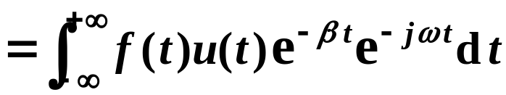

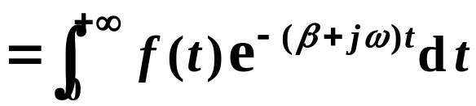

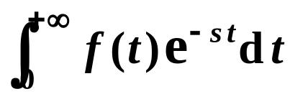


一、Laplace 变换的引入
2. 如何对 Fourier 变换进行改造？
实施结果
将上式中的 记为 s，
就得到了一种新的变换：
记为
注意
上述广义积分存在的关键：
变量 s 的实部 足够大。

Slide 8

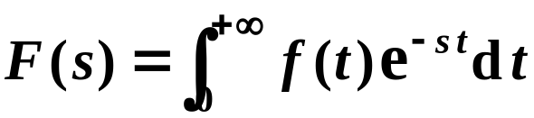





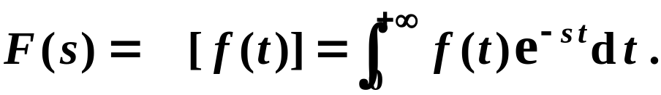





二、Laplace 变换的定义
定义
设函数 是定义在 上的实值函数，
如果对于
P186
定义
9.1
复参数
积分
在复平面
s 的某一区域内收敛，
则称 为 的 Laplace 变换
或像函数，
记为
即
相应地，称 为 的 Laplace 逆变换或像原函数，
记为
Laplace简介
的 Laplace 变换就是 的 Fourier 变换。
注:

Slide 9
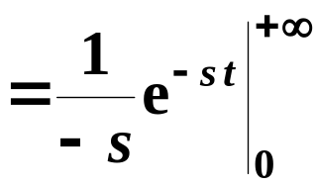
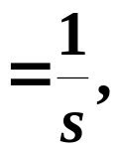
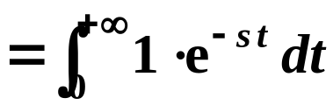


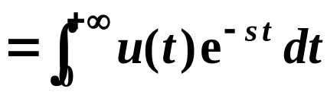


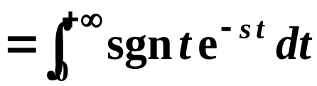

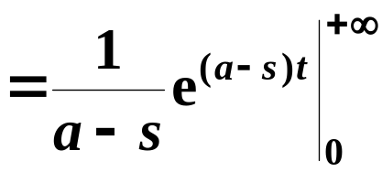
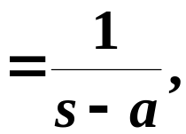

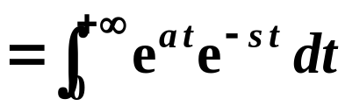

例
P187
例
9.1
P188
例
9.2
P189 例9.3
要点
进行积分时，确定 s 的取值范围，保证积分存在。

Slide 10
从上述例子可以看出
(1) 即使函数以指数级增长，其 Laplace 变换仍然存在；
(2) 即使函数不同，但其 Laplace 变换的结果可能相同。
问题
(1) 到底哪些函数存在 Laplace 变换呢？
若存在，收敛域(或者存在域)如何？有何特点？
(2) Laplace 逆变换如何做？是否惟一？

Slide 11




三、存在性定理
定理
设函数 当 时，满足：
P188
定理
9.1
(1) 在任何有限区间上分段连续；
(2) 具有有限的增长性，
即存在常数 c 及 ，使得 ，
(其中，c 称为函数 的“增长”指数)。
则象函数 在半平面 上一定存在且解析。
证明
(略)

Slide 12






两点说明
(1) 像函数 的存在域一般是一个右半平面 ,
即只要复数 s 的实部足够大就可以了。
因此在进行Laplace变换时，常常略去存在域，
只有在非常必要时才特别注明。
(2) 在 Laplace 变换中的函数一般均约定在 t < 0 时为零，
即函数 等价于函数
比如

Slide 13
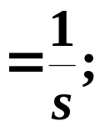


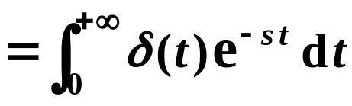


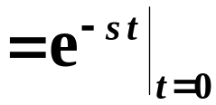

四、几个常用函数的 Laplace 变换
(1) [1]
= [ ]
(2) [ ]
解
(2)
含冲激函数的
拉氏变换问题

Slide 14

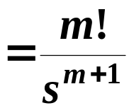
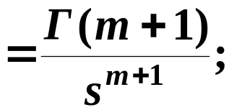


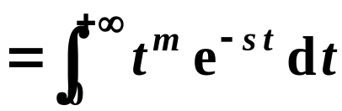
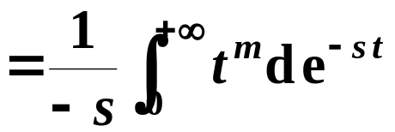
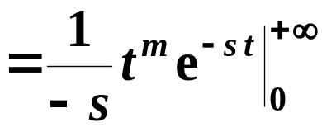
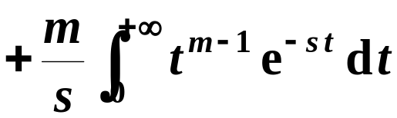
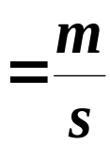

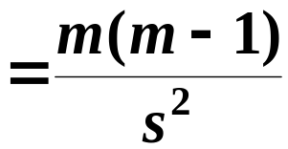
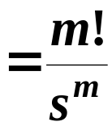
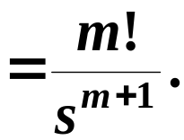


四、几个常用函数的 Laplace 变换
(1) [1]
= [ ]
(2) [ ]
(3) [ ]
解
(3)
(Γ 函数简介)

Slide 15
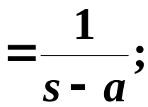

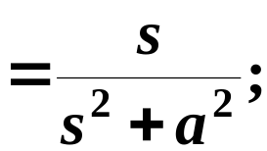

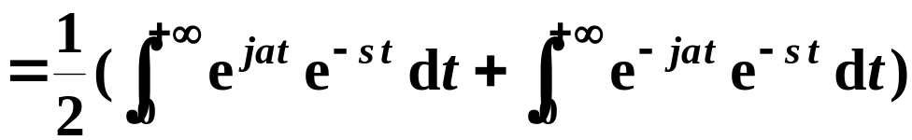

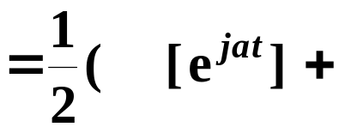

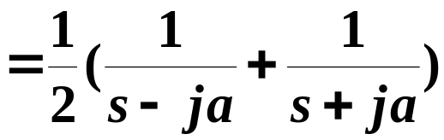
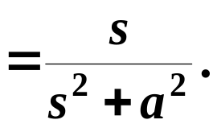
四、几个常用函数的 Laplace 变换
(1) [1]
= [ ]
(4) [ ]
(2) [ ]
(5) [ ]
(3) [ ]
解
(5)

Slide 16
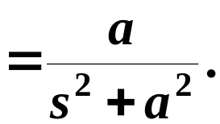

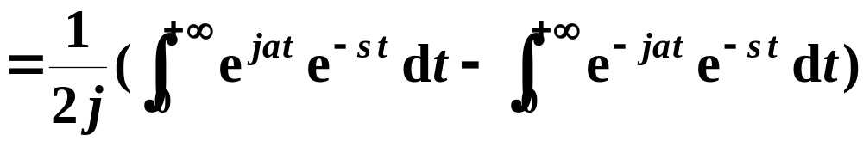

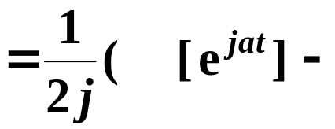
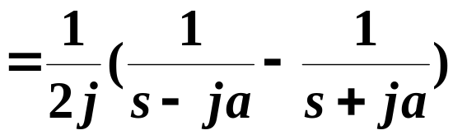
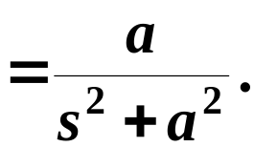
四、几个常用函数的 Laplace 变换
(1) [1]
= [ ]
(4) [ ]
(2) [ ]
(5) [ ]
(3) [ ]
(6) [ ]
解
(6)

Slide 17
四、几个常用函数的 Laplace 变换
(1) [1]
= [ ]
(4) [ ]
(2) [ ]
(5) [ ]
(3) [ ]
(6) [ ]
特点
变换的结果均为分式函数。

Slide 18
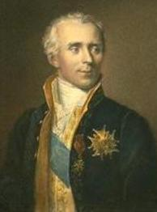
附：
人物介绍 —— 拉普拉斯
拉普拉斯
Laplace，Pierre-Simon
(1749～1827)
法国数学家、天文学家
天体力学的主要奠基人，天体演化学的创立者之一。
分析概率论的创始人，应用数学的先躯。
因研究太阳系稳定性的动力学问题被誉为法国的牛顿
和天体力学之父。

Slide 19
附：
人物介绍 —— 拉普拉斯
1749 年 3 月 23 日，生于法国卡尔瓦多斯的博蒙昂诺日。
1795 年任巴黎综合工科学校教授。
1816 年被选为法兰西学院院士，次年任该院院长。
1827 年 3 月 5 日，卒于巴黎。
曾任拿破仑的老师，并在拿破仑政府中担任过内政部长。
发表的天文学、数学和物理学的论文有 270 多篇。
专著合计有 4000 多页。其中最有代表性的专著有：
《天体力学》
、
《宇宙体系论》
和
《概率分析理论》
。
(返回)

Slide 20
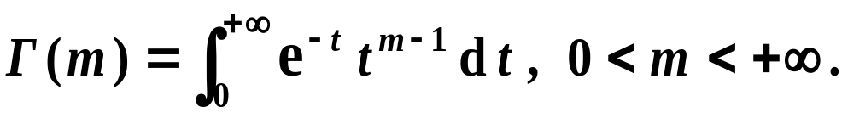


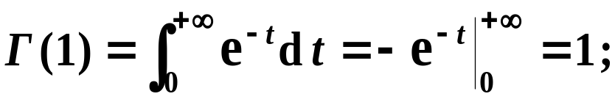
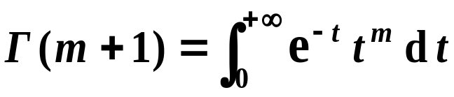
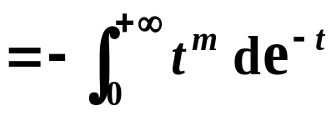
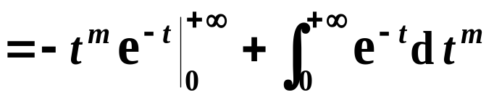
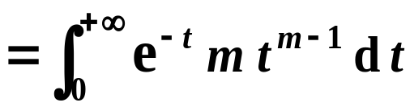


附：
Γ − 函数 ( gamma函数) 简介
定义
Γ − 函数定义为
性质
证明
特别地，当 m 为正整数时，有
(返回)

Slide 21





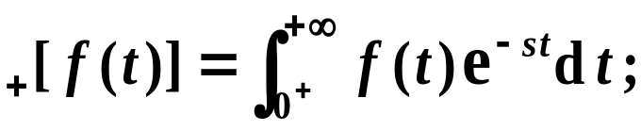
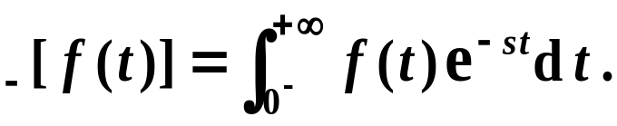

附：
关于含冲激函数的 Laplace 变换问题
当函数 在 附近有界时，
的取值将不会影响
其 Laplace 变换的结果。
当函数 在 处含冲激函数时，
则有必要考察一下
其 Laplace 变换中积分下限的设定。
对积分下限分别取
和 可得到下面两种形式的 Laplace 变换：
本教材采用了后一种形式作为 函数的 Laplace 变换。
(返回)

